Slide 1
Isole Eolie
le sfide ambientali nelle Isole minori e i progetti in corso
Laura Tomassetti
Consiglio Nazionale delle Ricerche
Istituto sull’Inquinamento Atmosferico
Notes:
Vi illustrerò in breve quali sono le sfide ambientali che dovranno affrontare le isole eolie e i progetti che andranno a sostenere tali sfide grazie anche ai finanziamenti ottenuti dal ministero dell’ambiente

Slide 2
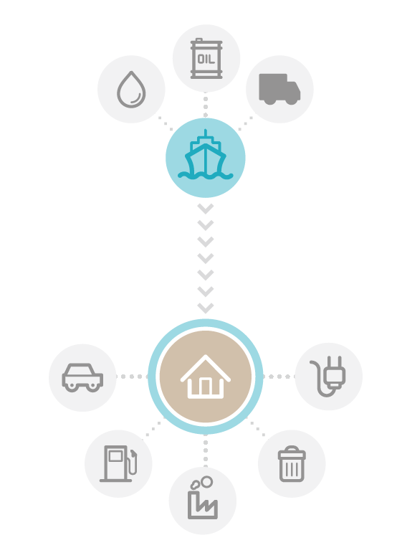
CRITICITA’ NELLE ISOLE EOLIE
Impianti di generazione diesel
Scarsa presenza di impianti alimentati da fonti rinnovabili Alto utilizzo di energia elettrica negli usi finali
Scarsa diffusione di tecniche di efficienza e risparmio energetico
Dipendenza dal continente per combustibili, acqua e materie prime
Assenza di sistemi di raccolta differenziata e smaltimento dei rifiuti
Grandi perdite idriche nella rete di distribuzione nelle diverse isole

Slide 3
BANDO MINISTERO AMBIENTE
3
INTERVENTI DI EFFICIENZA ENERGETICA, MOBILITÀ SOSTENIBILE E ADATTAMENTO AGLI IMPATTI AI CAMBIAMENTI CLIMATICI NELLE ISOLE MINORI
Obiettivi:
- Ridurre le emissioni di gas a effetto serra
- favorire modalità di trasporto a basse emissioni
- Favorire misure di adattamento ai cambiamenti climatici
Budget: l'ammontare complessivo delle risorse destinate al finanziamento dei progetti è pari a 15 milioni di euro. Ciascuna istanza ammessa è finanziata per il suo complessivo importo fino ad una soglia massima finanziabile di 1 milione di euro iva inclusa
Beneficiari: comuni di isole minori non connesse alla rete elettrica nazionale. I soggetti beneficiari possono presentare istanza di finanziamento in via autonoma o congiuntamente ad altri enti pubblici, anche non territoriali, rispetto ai quali il beneficiario assume il ruolo di capofila
Notes:
Un opportunità per affrontare tali criticità è stato in bando del ministero dell’ambiente italiano

Slide 4
AMBITI DI PROGETTO
4
Interventi per l'adattamento ai cambiamenti climatici: riduzione dell’impatto ambientale al fine di evitare eccessive pressioni sui fragili ecosistemi isolani
conversione dei sistemi di irrigazione e riduzione delle perdite nelle reti idriche
interventi di manutenzione e tutela degli ecosistemi interni
realizzazione di alberature e modifica delle pavimentazioni urbane per la riduzione degli impatti delle ondate di calore
sistemi di dissalazione alimentati prevalentemente da fonti rinnovabili
Notes:
Sono ammessi al finanziamento interventi per progetti che appartengono alle seguenti tipologie:

Slide 5
AMBITI DI PROGETTO
5
Interventi di efficienza energetica del patrimonio immobiliare pubblico: riduzione dei consumi energetici mediante interventi relativi alla distribuzione degli impianti e l'utilizzo di nuove tecnologie
Interventi di efficienza energetica del patrimonio immobiliare pubblico
interventi sul sistema idrico
interventi sui sistemi di illuminazione pubblica (LED)
interventi sugli edifici

Slide 6
AMBITI DI PROGETTO
6
Interventi per la realizzazione di servizi e infrastrutture di mobilità sostenibile: realizzazione di servizi e infrastrutture di mobilità collettiva o condivisa a basse emissione
Interventi di efficienza energetica del patrimonio immobiliare pubblico
autobus ibridi, elettrici o alimentati a biometano
imbarcazioni alimentate da motori elettrici, a vela o a remi per il piccolo cabotaggio
pensiline per servizi di trasporto pubblico, car sharing, bike sharing, scooter sharing
realizzazione di aree di ricovero e sosta per biciclette

Slide 7
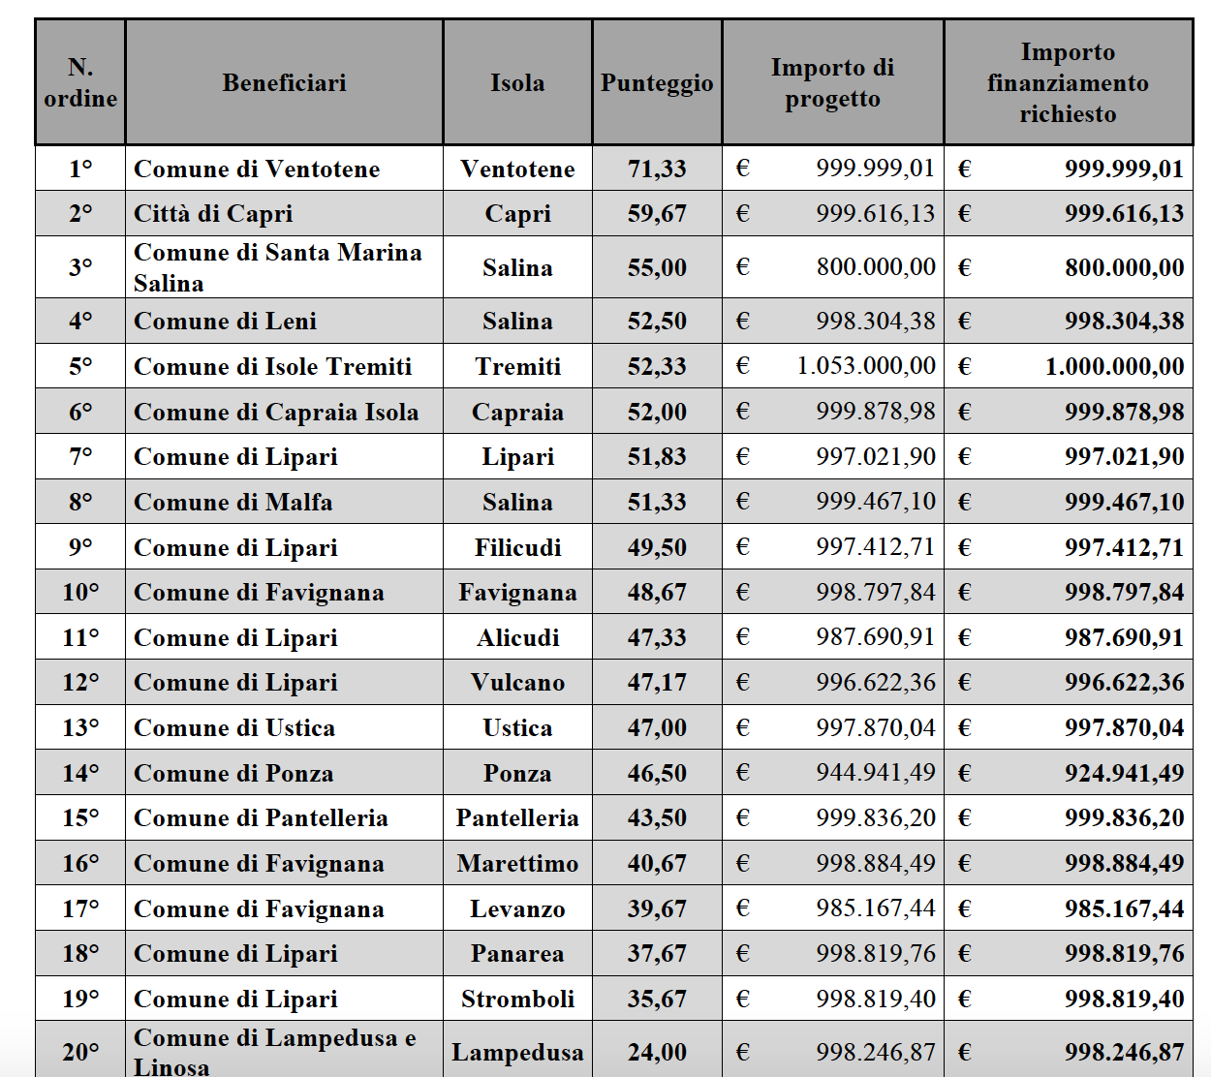
RISULTATI DEL BANDO
7

Slide 8
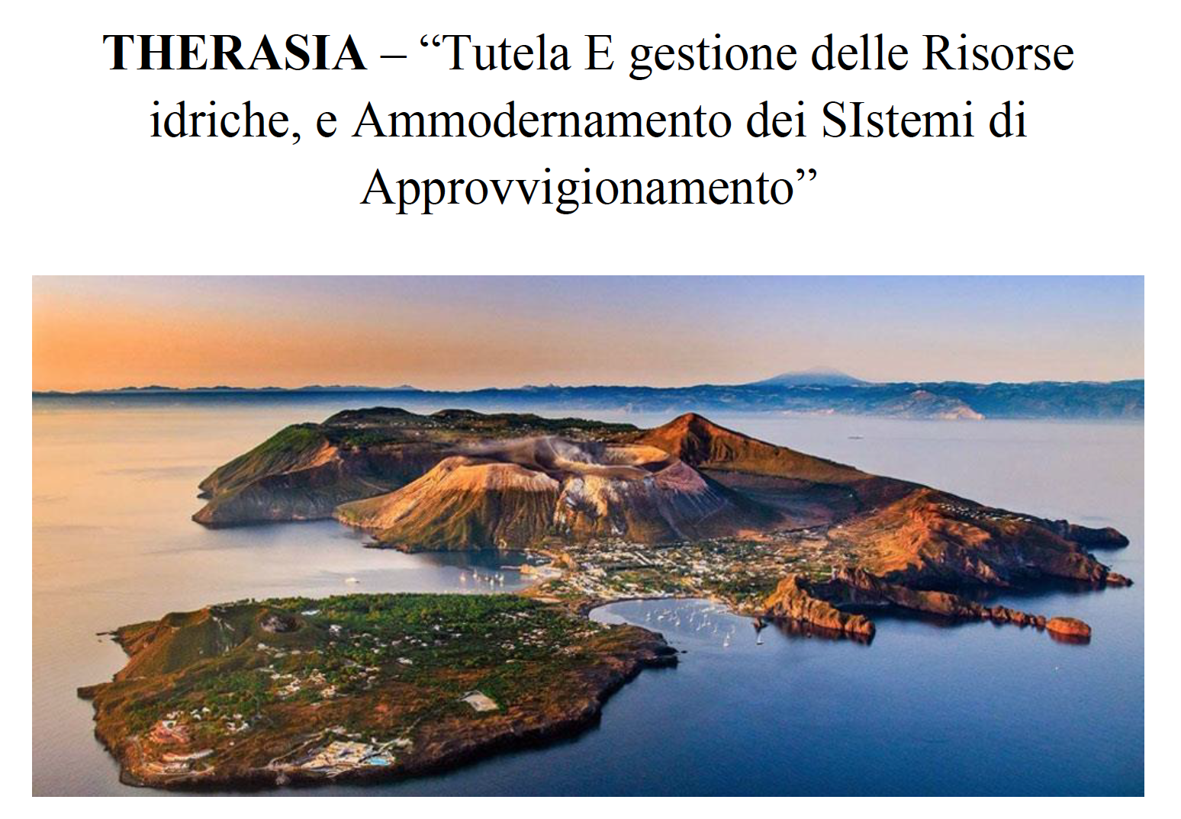
8

Slide 9
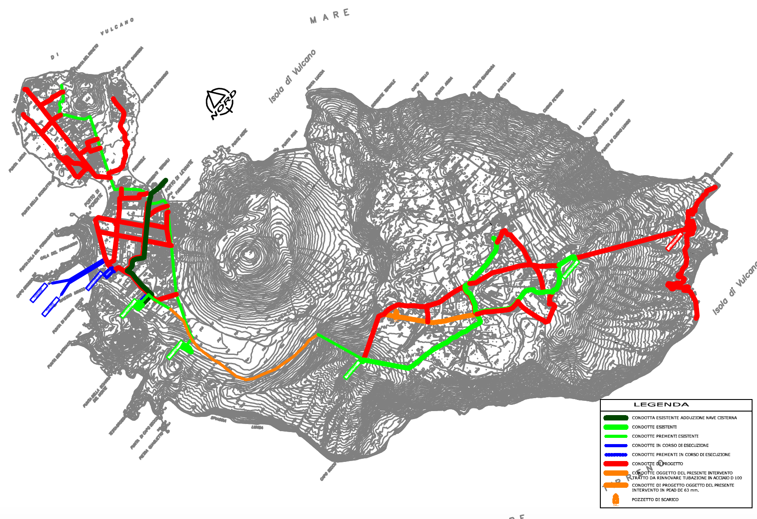
INTERVENTI: adattamento ai cambiamenti climatici
9
I – Monitoraggio ed indagini sistema idrico
sistema di monitoraggio e controllo delle perdite
II – Interventi strutturali sulla rete idrica
dal serbatoio di Sotto Lentia e quello di Monte Saraceno e dell’abitato del Piano , a partire dal Passo di Piano e per circa 1000 m

Slide 10
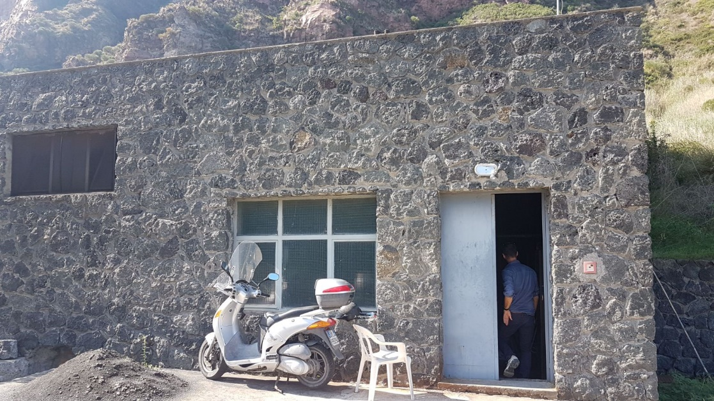
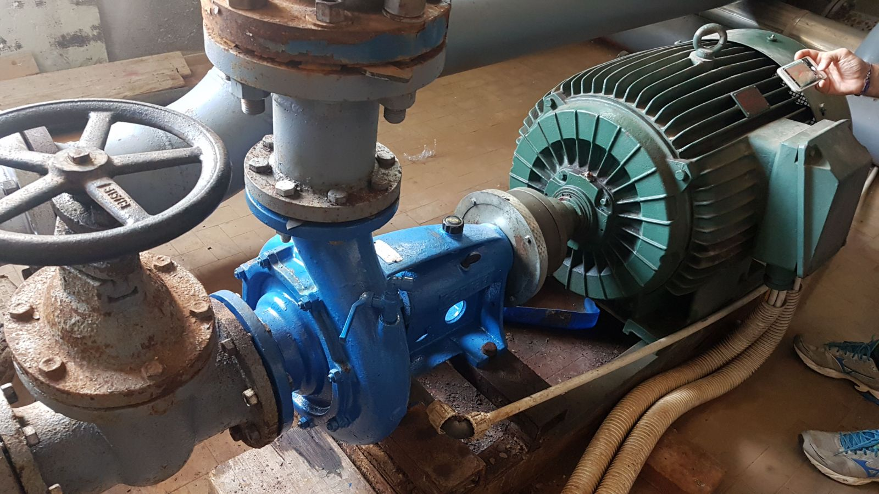
INTERVENTI: efficienza energetica
10
I - sistema di monitoraggio dei consumi energetici
Il sistema è basato su una piattaforma web centralizzata e sulla installazione di dispositivi di misura e telecontrollo utilizzati per monitorare e pilotare le utenze elettriche.
II - Efficientamento e sostituzione delle pompe
sostituzione della pompa attualmente installata con pompa a più alto rendimento dotata di inverter per la regolazione della portata.

Slide 11
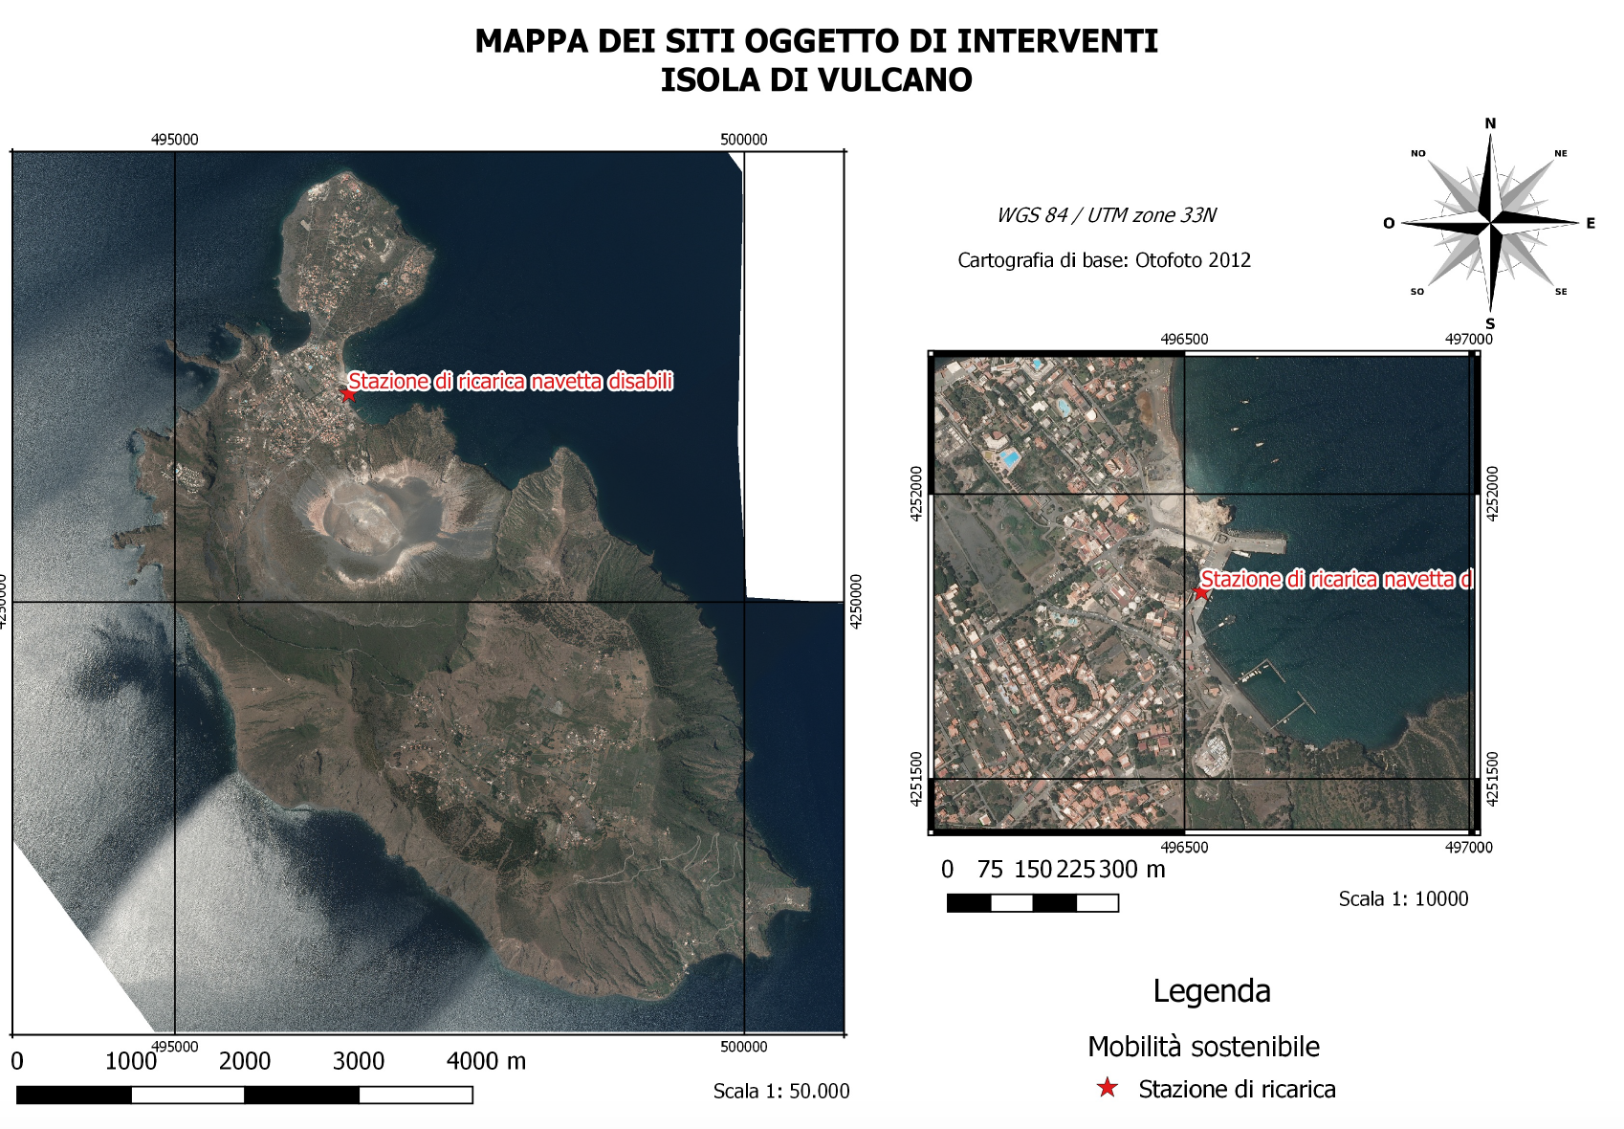
INTERVENTI: mobilità sostenibile
11
I - Intervento sul servizio di trasporto collettivo
un servizio di mobilità sostenibile collettivo con un minibus ibrido per persone disabili, a mobilità ridotta, anziani residenti e infermi.
II - Intervento di realizzazione dell’Infrastruttura di ricarica
La colonnina di ricarica per il minibus la località Porto di Levante.

Slide 12
12

Slide 13
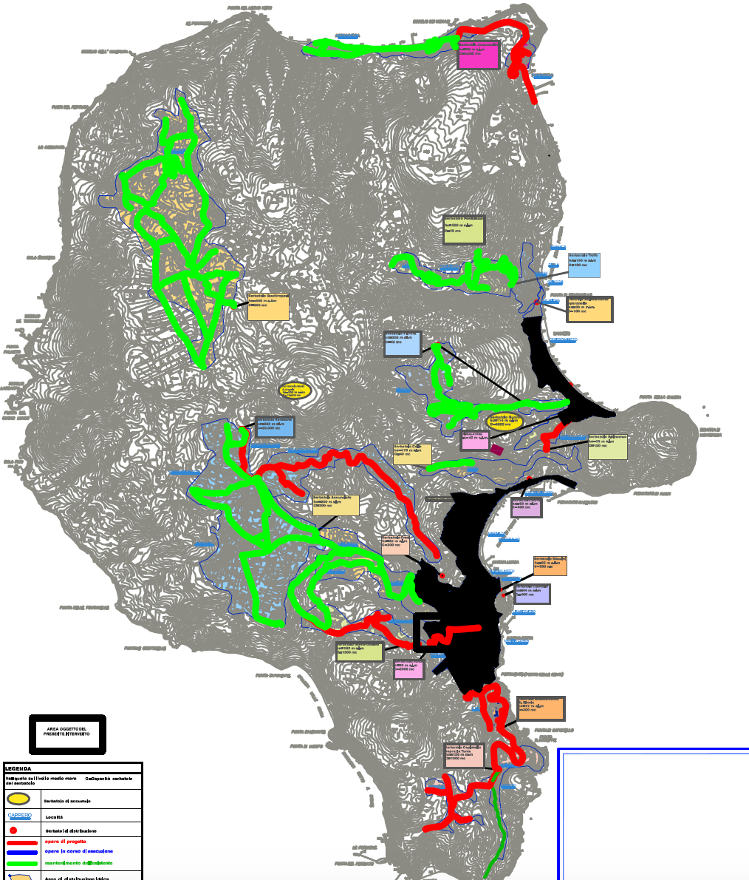
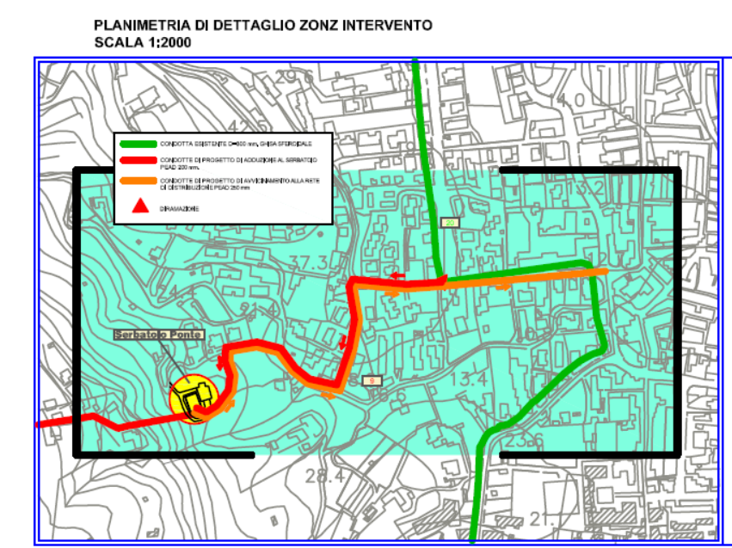
INTERVENTI: adattamento ai cambiamenti climatici
13
I – Monitoraggio ed indagini sistema idrico
sistema di monitoraggio e controllo delle perdite
II – Interventi strutturali sulla rete idrica
- Opere di ripristino Serbatoio Ponte e rifunzionalizzazione e impermeabilizzazione delle vasche
- Opere sulle condotte di adduzione e di avvicinamento alla rete
- Intervento di ripristino delle tubazioni di mandata dal dissalatore al serbatoio di carico.

Slide 14
INTERVENTI: mobilità sostenibile
14
I - Intervento sul servizio di trasporto collettivo
trasporto pubblico con un minibus ibrido
- estate resta a servizio della località di canneto mentre
- inverno presso Lipari città
II - Intervento di realizzazione dell’Infrastruttura di ricarica
La colonnina di ricarica presso il parcheggio Ufficio Tributi

Slide 15
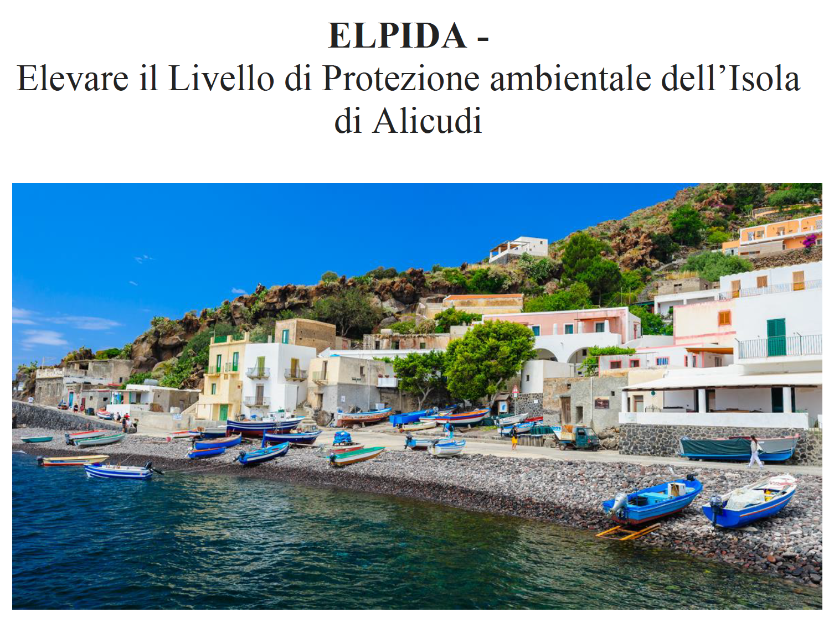
15

Slide 16
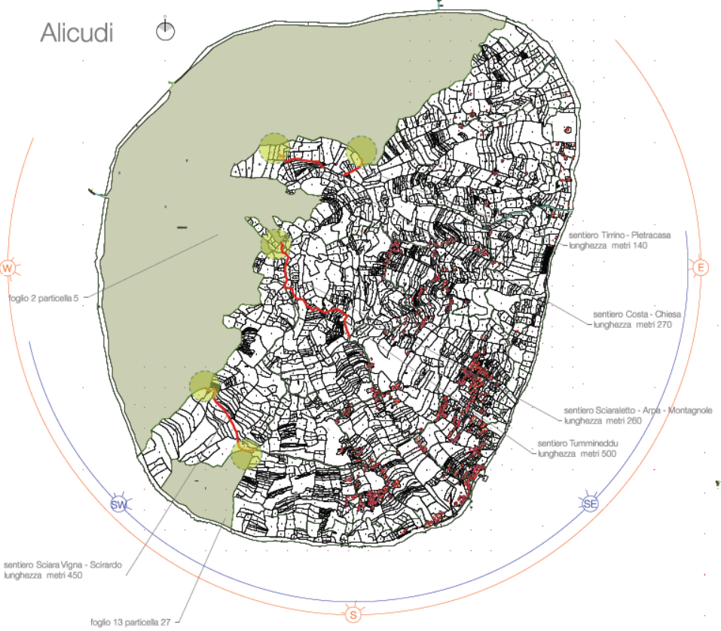
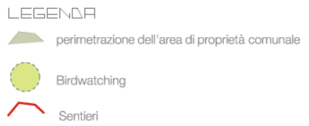
INTERVENTI: adattamento ai cambiamenti climatici
16
I– Interventi di restauro ambientale
- ripristino e/o restauro gli habitat tipici al fine di sostenere la presenza delle popolazioni delle specie target
- interventi di sentieristica in diversi punti dell’isola
Predisposizione di cinque punti di osservazione e il restauro degli aspetti vegetazionali degradati
II – Monitoraggio ed indagini sistema idrico
sistema di monitoraggio e controllo delle perdite

Slide 17
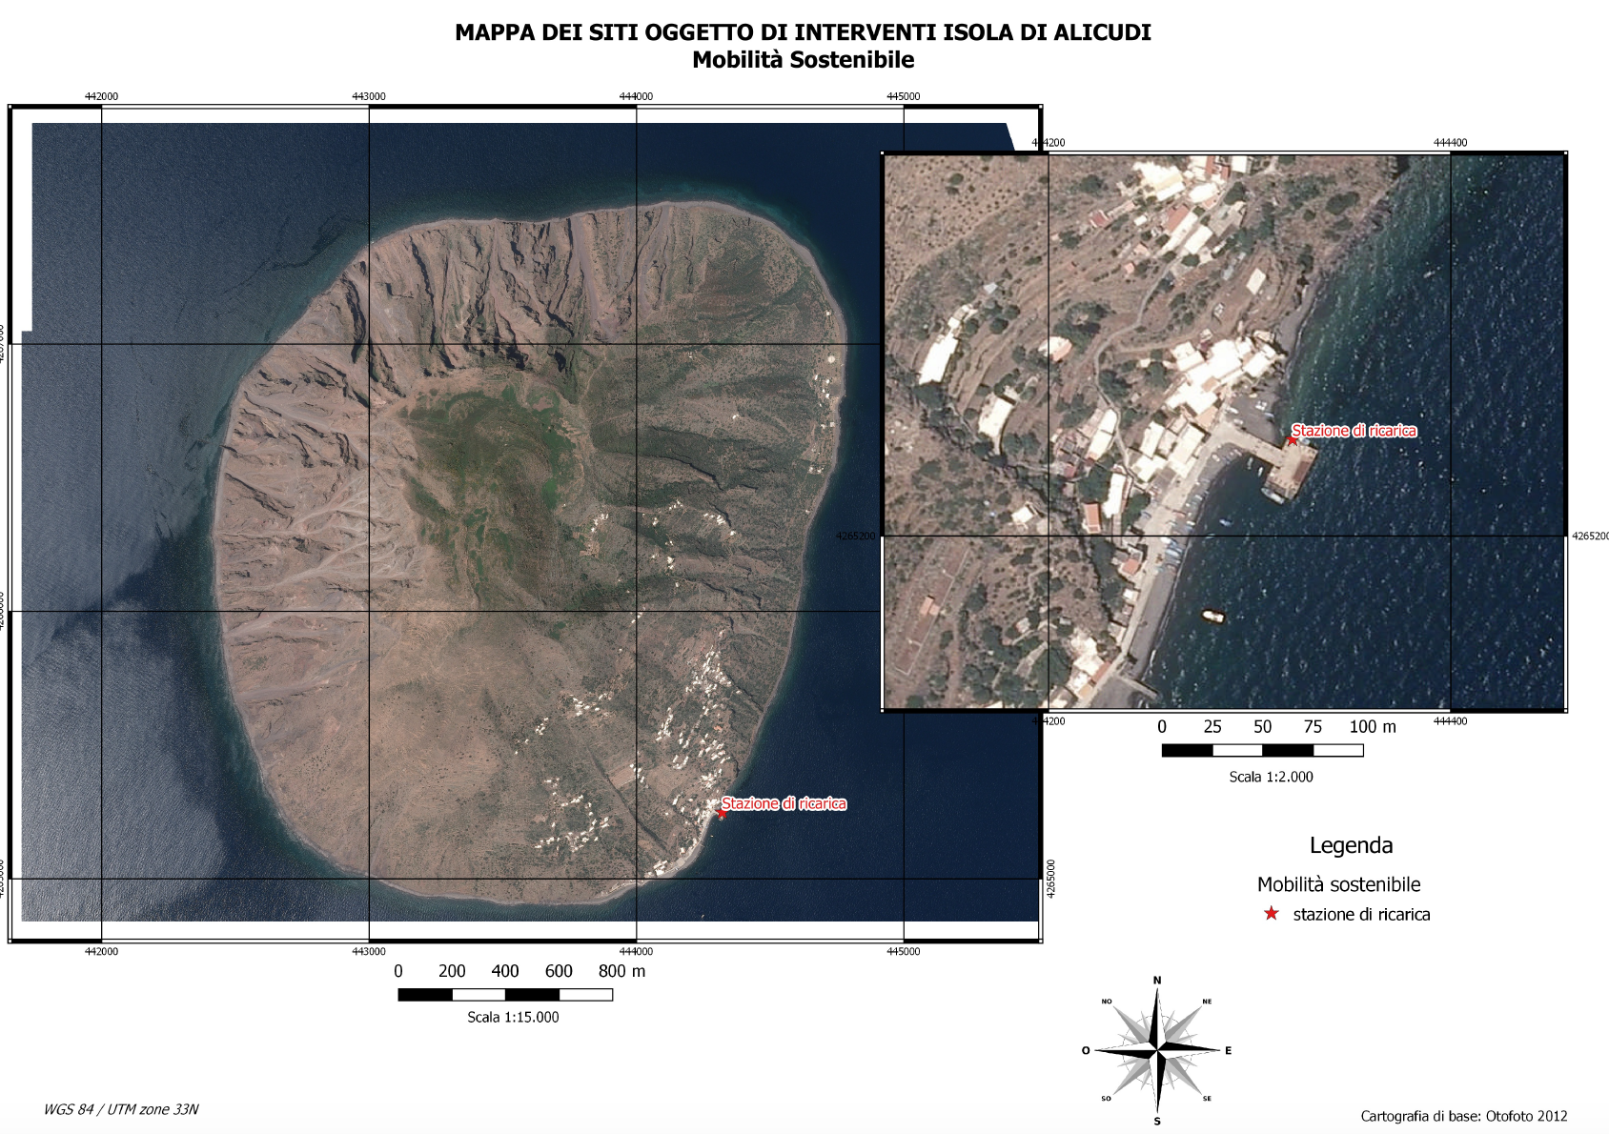
INTERVENTI: mobilità sostenibile
17
I - Intervento sul servizio di trasporto collettivo - l'installazione di motore elettrico entrobordo o fuoribordo in due imbarcazioni e l’installazione di appositi sistemi di accumulo
II - Intervento di realizzazione dell’Infrastruttura di ricarica - La colonnina di ricarica presso l’approdo di Palombara ad Alicudi.

Slide 18
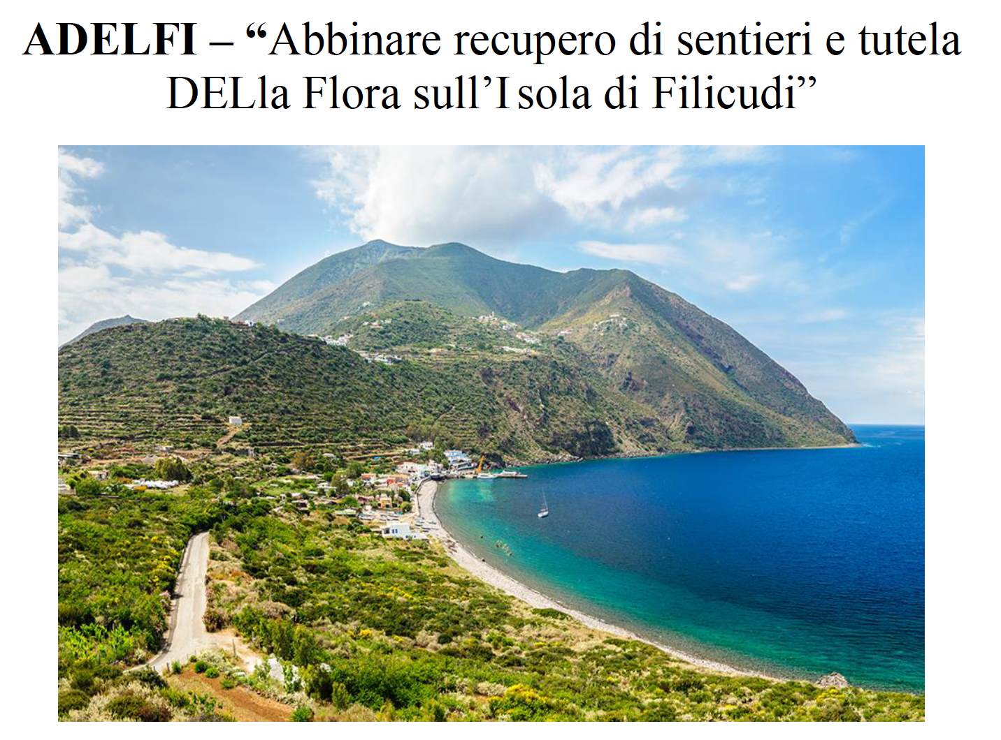
18

Slide 19
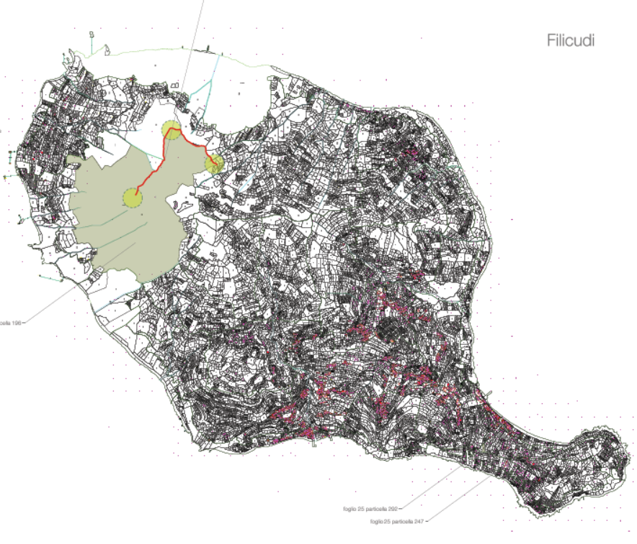
INTERVENTI: adattamento ai cambiamenti climatici
19
I – Interventi di restauro ambientale
ripristino e/o restauro della vegetazione degli habitat tipici
interventi di sentieristica Faraglione-Smarraturi-Leiamaro
Predisposizione di 3 punti di osservazione
II – Monitoraggio ed indagini sistema idrico
sistema di monitoraggio e controllo delle perdite

Slide 20
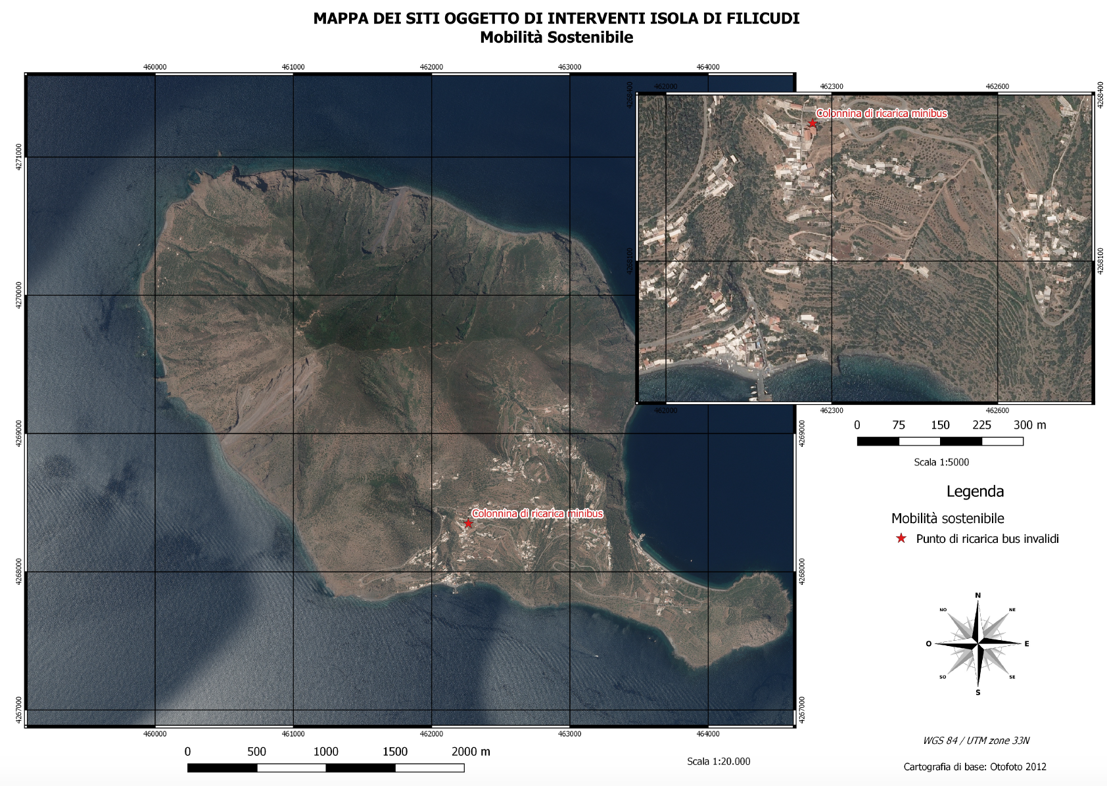
INTERVENTI: mobilità sostenibile
20
I - Intervento sul servizio di trasporto collettivo
un servizio di mobilità sostenibile collettivo con un minibus ibrido per persone disabili, a mobilità ridotta, anziani residenti e infermi.
II - Intervento di realizzazione dell’Infrastruttura di ricarica
La colonnina di ricarica per il minibus la località Pecorini.

Slide 21
Grazie per l’attenzione
WWW.SMARTISLAND.EU

